Slide 1


疫情地图模块设计报告展示
主讲人：刘涵宇

Slide 2
1
总体设计
2
需求分析
目录
3
用例分析
4
数据流图、类图、流程图
5
UI原型与接口
6
维护、测试、验证方案
7
创新设计亮点
8
功能演示

Slide 3
总体设计
疫情地图模块

Slide 4
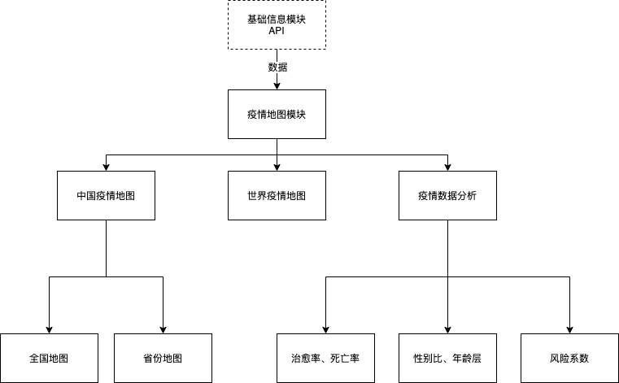
总体设计
疫情地图模块的主要任务是实现疫情数据的可视化，其前提是对疫情数据的收集及存储。可视化部分包含疫情地图版块与疫情数据分析版块，通过交互式图表的展现，使用户能够分析中国乃至世界范围内的疫情状况。

Slide 5
需求分析
疫情地图模块

Slide 6
需求分析
中国疫情地图
世界疫情地图
疫情数据分析
全国地图-省地图
国内疫情表格
全球地图
全球疫情表格
玫瑰图
各国男女治愈率分析图
年龄段分布分析图

Slide 7
中国疫情地图
以文字形式展现日期以及全国范围内的累计确诊人数、现有确诊人数、新增确诊人数、死亡人数、治愈人数及较昨日增减人数。
A
点击分别代表累计确诊、新增确诊、现存确诊模式的按键，切换至该模式，疫情地图随之展示该模式对应的信息，例如:累计确诊人数、新增确诊人数、 现存确诊人数。疫情地图默认为现存确诊模式。
D
中国疫情地图以省为单位，通过不同的颜色展现每个省份累计确诊(新 增确诊/现存确诊)人数的规模。
20%
B
点击中国地图上的省份，显示该省份的疫情地图。省份疫情地图以市为 单位，通过不同的颜色展现各市累计确诊(新增确诊/现存确诊)人数的规模。 能够通过返回按钮重新回到中国地图上
C
查看各省份的相关数据的表格，可以通过点击属性实现不同的排序。
点击代表相应人数范围的颜色图例，将筛选出在该范围内的省份，在疫情地图中高亮显示。

Slide 8
世界疫情地图
A
以文字形式展现世界范围内的累计确诊人数、现有确诊人数、新增确诊人数、死亡人数、治愈人数及较昨日增减人数。
D
世界疫情地图以国家为单位，通过不同的颜色展现每个国家现存确诊人数的规模。
20%
B
世界疫情地图也展示累计前五国家的新增人数随时间变化图与今日新增病例数柱形图。
C

Slide 9
疫情数据分析
模块所采用的数据地域、时间跨度详尽
数据取自官方网站，来源真实，数据信息清晰易懂。
图表加载时间短，用户在切换图表时在 0.5 秒内显示。
内部数据库更新与官方数据统一更新时间，设置为每日更新一次。
网页端与移动端页面 同步更新。
最高可可以支持 15万的并发访问。
A
D
20%
B
C

Slide 10
用例分析
疫情地图模块

Slide 11
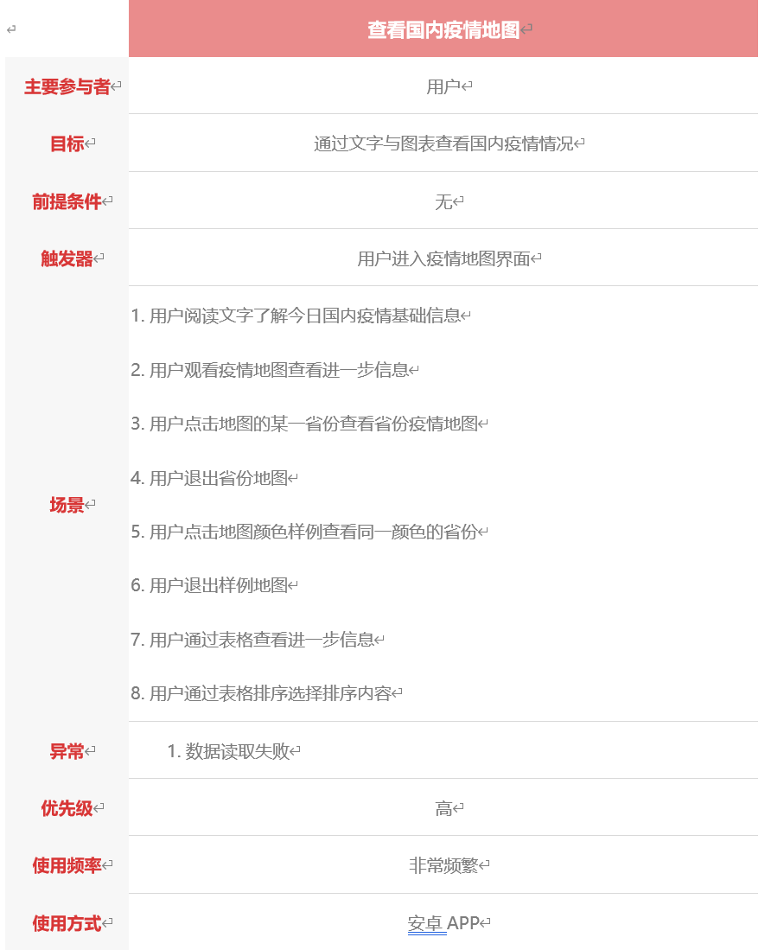
用例分析

Slide 12
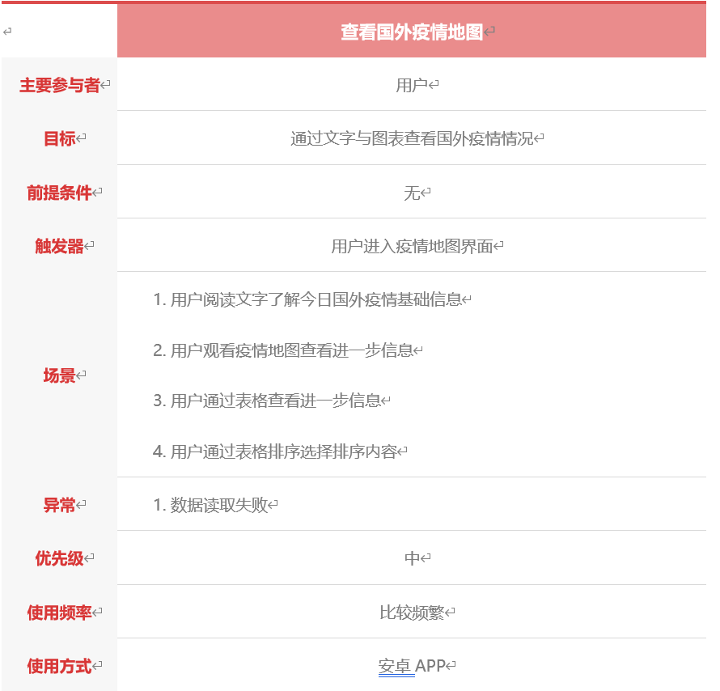
用例分析

Slide 13
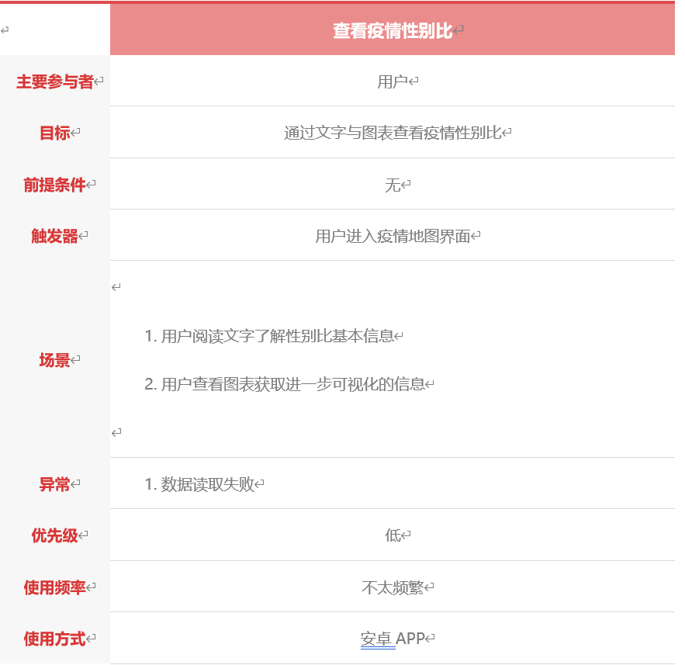
用例分析

Slide 14
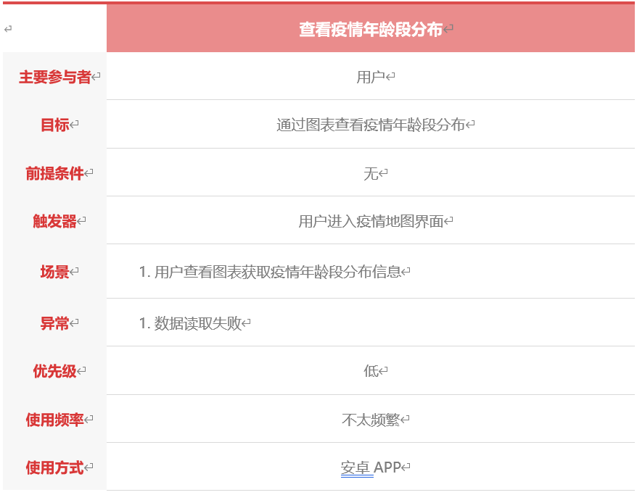
用例分析

Slide 15
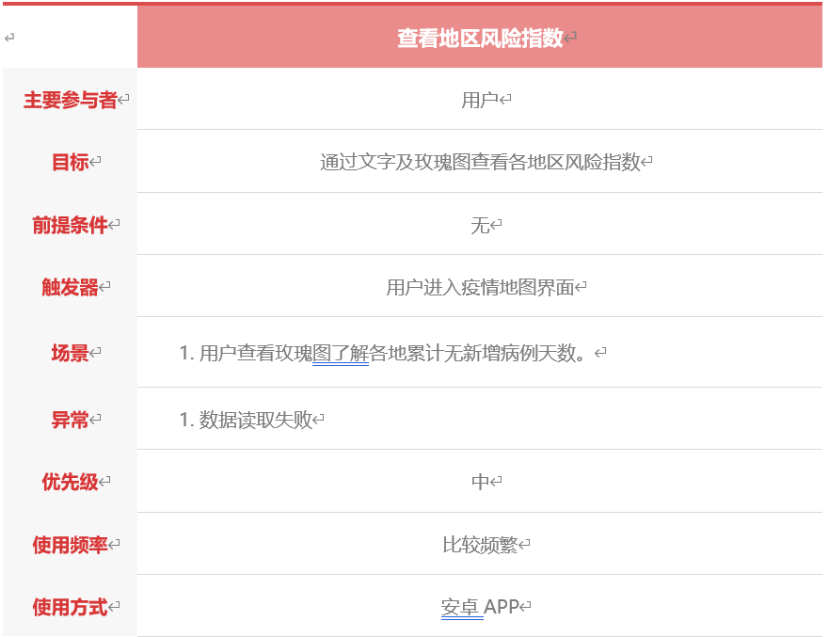
用例分析

Slide 16
用例分析

Slide 17
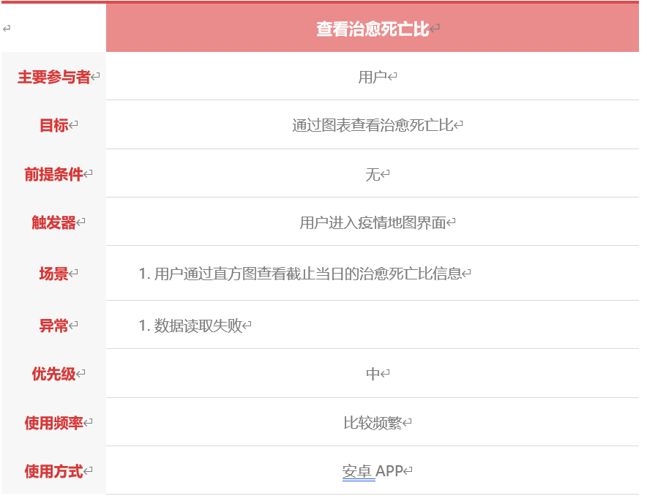
用例分析

Slide 18
数据流图、类图、流程图
疫情地图模块

Slide 19
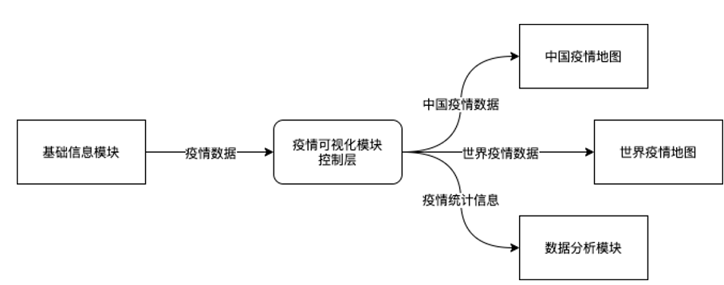
数据流图

Slide 20
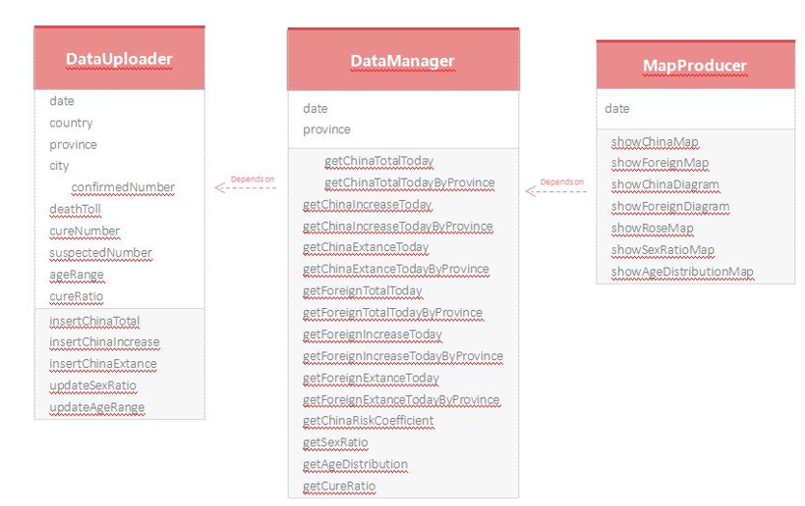
类图

Slide 21
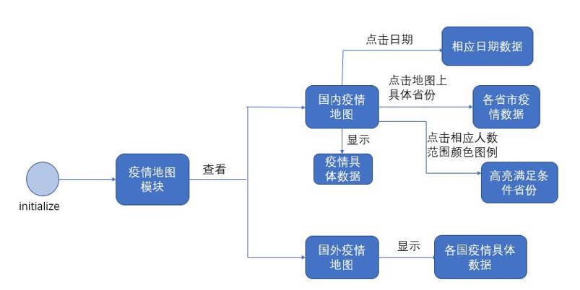
流程图

Slide 22
UI设计与接口
疫情地图模块

Slide 23
数据接口
A
国内疫情数据库接口
国外疫情数据接口
存入接口：/request/map/chinaMap/insert
查询接口：/request/map/chinaMap/select
更新接口：/request/map/chinaMap/update
存入接口：/request/map/foreignMap/insert
查询接口：/request/map/ foreignMap/select
更新接口：/request/map/ foreignMap/update
D
20%
B
C

Slide 24
容错、维护、测试、验证方案
疫情地图模块

Slide 25
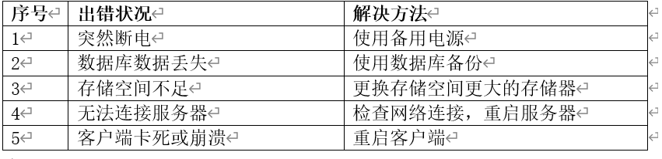
容报错设计

Slide 26

维护、测试和验证设计
控制软件版本、安全；进行数据备份
采用增量开发过程，根据需求逐步完善
使用单元测试、集成测试、系统测试、回归测试、Alpha测试以及Beta测试方法对系统进行测试
针对软件需求、性能、安全性进行验证

Slide 27
创新设计亮点
疫情地图模块

Slide 28


174%
105%
实时增加新的图表
精简操作
跟随国外疫情进展新增国外疫情的分析图表
一个页面可展示所有信息

Slide 29
功能演示
疫情地图模块

Slide 30
Q&A
疫情地图模块

